Slide 1
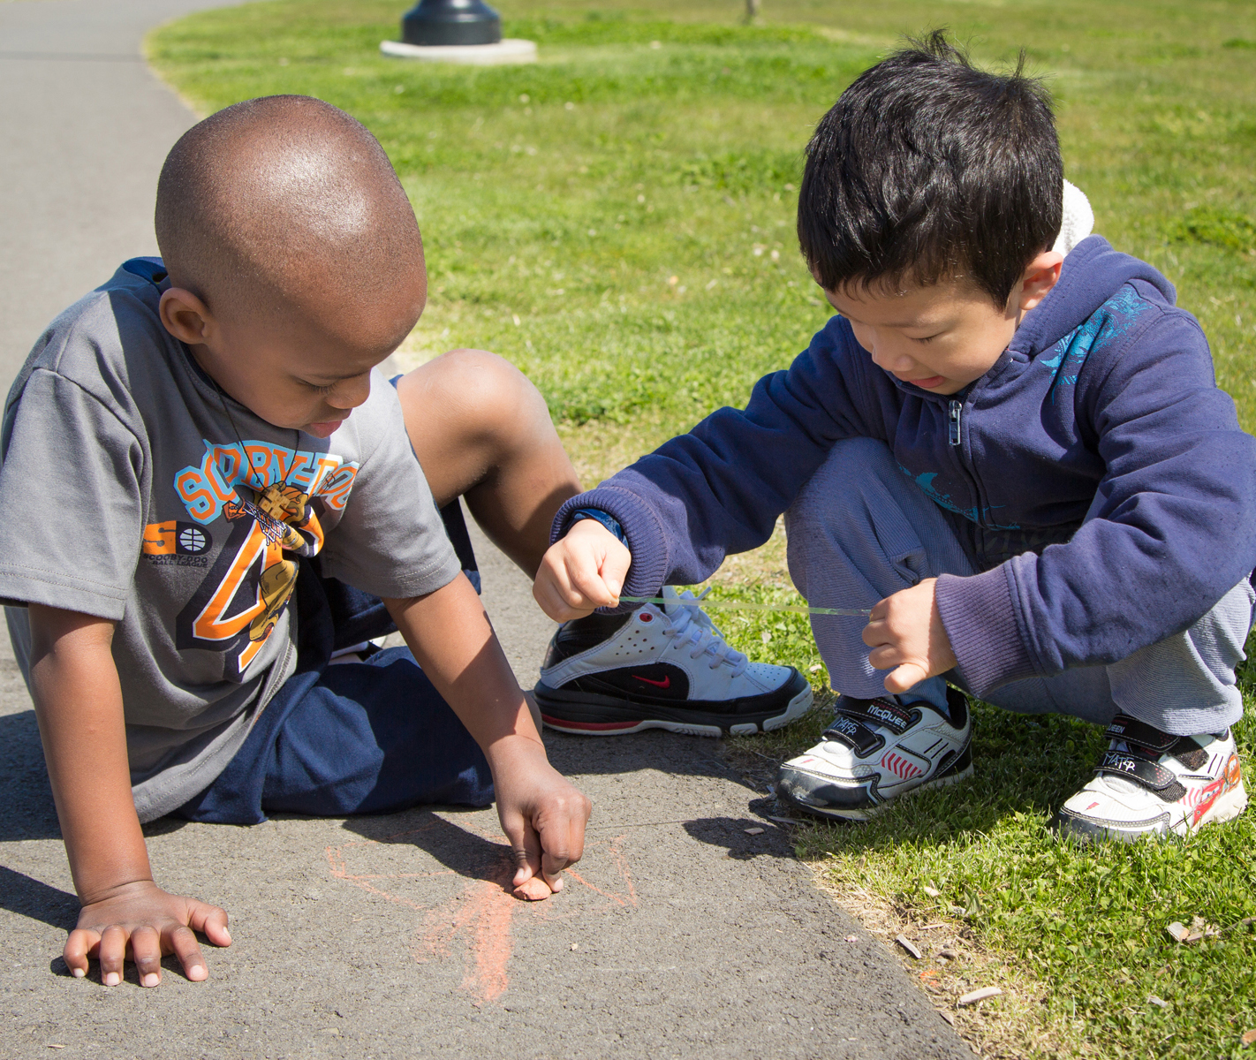


ORIENTACIÓN DE LA CONDUCTA:
CREAR LAS REGLAS DEL SALÓN DE CLASES
Español/Spanish
OTOÑO 2012

Slide 2
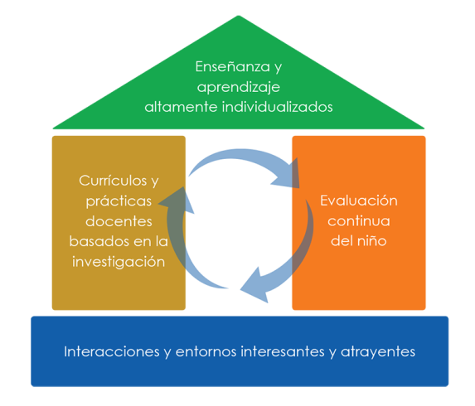
MARCO PARA LA PRÁCTICA EFECTIVA
EN APOYO A LA PREPARACIÓN PARA LA ESCUELA
PARA TODOS LOS NIÑOS
ENFOCARSE EN
LA BASE
  Apoyo social y emocional
  Aulas bien organizadas
  Interacciones didácticas

Slide 3
Objetivos
DEFINIR
REGLAS SIGNIFICATIVAS
PROCESO
GUIDE [por sus siglas en ingles] [GUIAR]

Slide 4
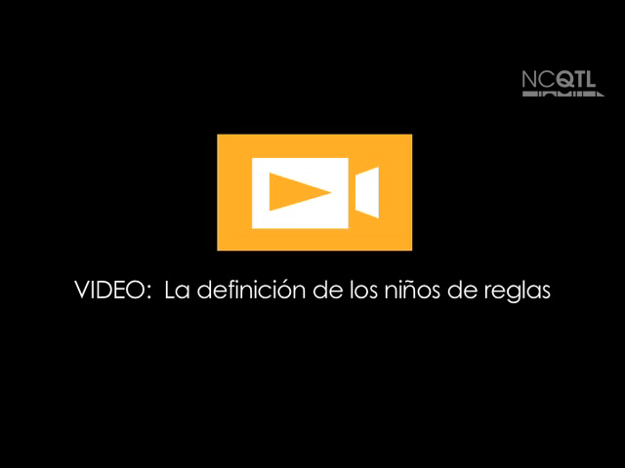
VIDEO: La definición de los niños de ‘reglas’

Slide 5
Reglas
“
Estándares de conducta
que todos entienden.
”
Gartrell, 2007, p. 259
“
… establecer límites y normas de conducta congruentes que ayuden a que los estudiantes se sientan tranquilos y seguros, y tengan probabilidades de alcanzar el éxito.
”
Webster-Stratton, 2010, p. 50

Slide 6
El proceso Guide [guiar]
Generar
G
Unicamente reglas
comprensibles
U
Instruir
I
Determinar las
consecuencias
D
Estimular/
Alentar
E

Slide 7
Generar las reglas
Generar
G
Involucrar a las familias y los niños
Utilizar experiencias y conocimientos previos sobre prácticas apropiadas para el nivel de desarrollo

Slide 8
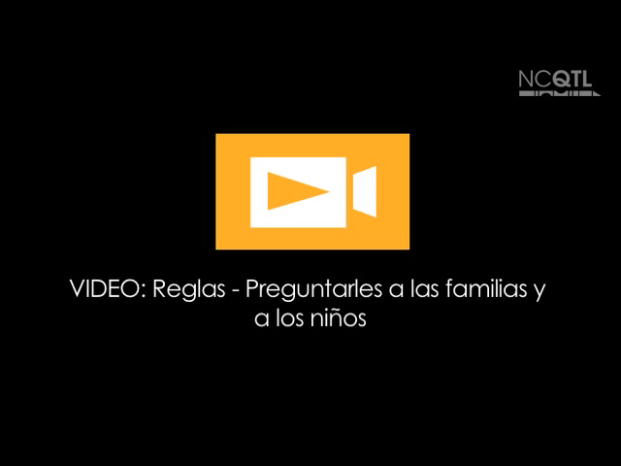
VIDEO: Reglas: Preguntarles a las familias y a los niños

Slide 9
UNICAMENTE reglas comprensibles
Unicamente reglas
comprensibles
U
Utilizar enunciados que sean
Positivos
Breves
Claros
Limitados
Colocar en un lugar visible
A la altura de los ojos de los niños
Versiones detalladas para los adultos

Slide 10
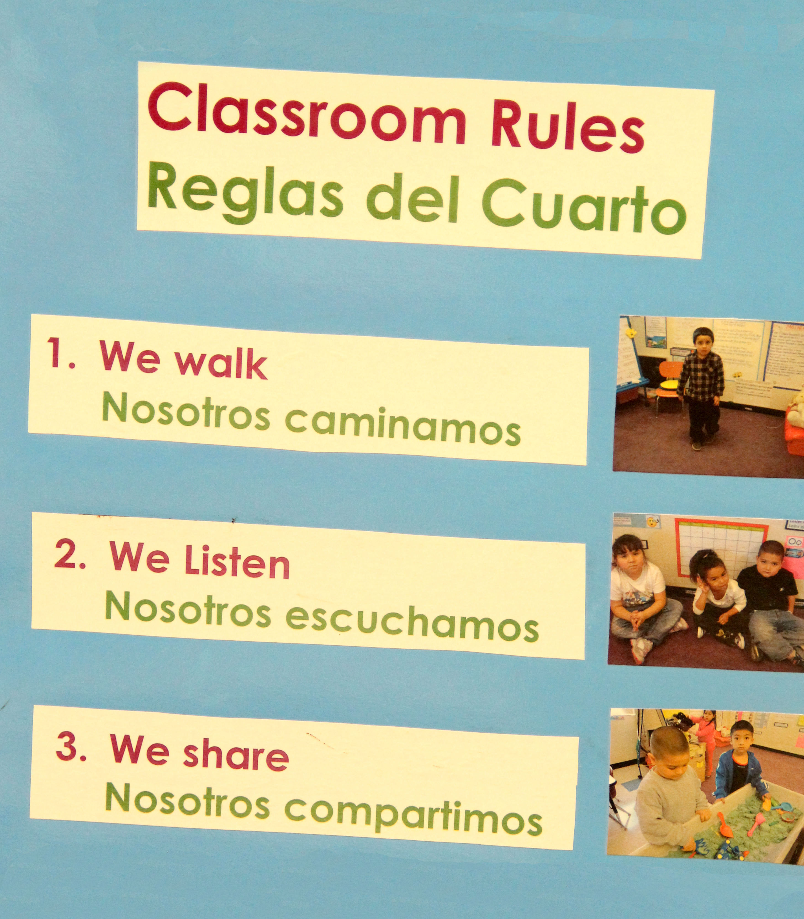
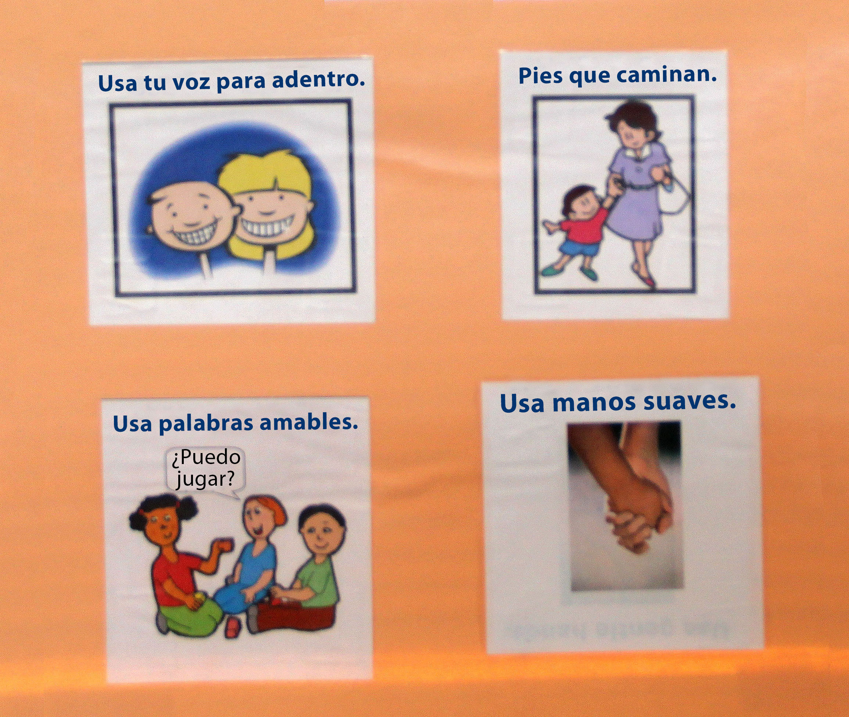
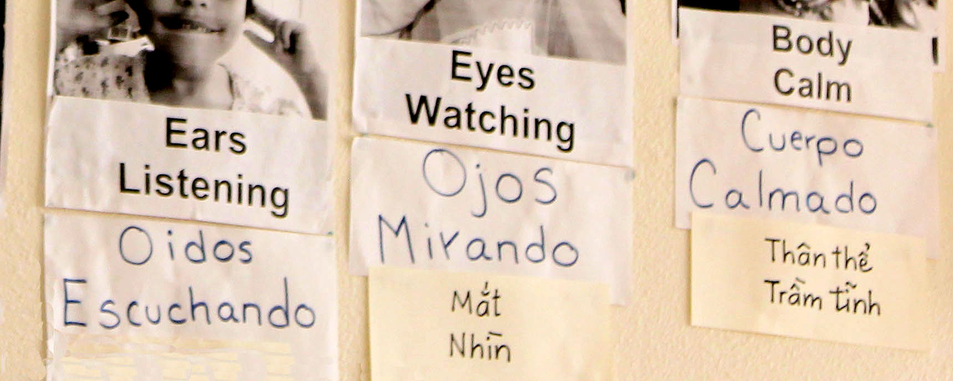
Ejemplos de reglas del salón de clases

Slide 11
Instruir
Instruir
I
Estrategias
Demostrar
Practicar
Aplicar y reforzar [las reglas] en forma congruente
Cuándo instruir
Grupo completo
  Reuniones del grupo entero
Grupos pequeños
Intencionalmente a lo largo de todo el día

Slide 12
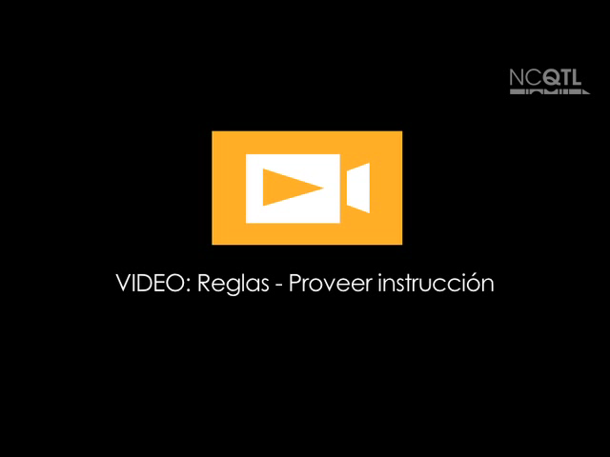
VIDEO: Reglas: Proveer instrucción

Slide 13
Determinar las consecuencias
Determinar las
consecuencias
D
Las consecuencias:
Son planificadas
Son predecibles
Se aplican en forma congruente
Lógicas
Para el niño
Para el adulto
Para la situación

Slide 14
Estimular/Alentar
Estimular/
Alentar
E
A todo el grupo
Desarrollar una cultura de estímulo/aliento en el salón de clases
A nivel individual
Específico para el niño
Apropiado para la edad
Proporcionar andamiaje para el pensamiento del niño
Frecuente

Slide 15
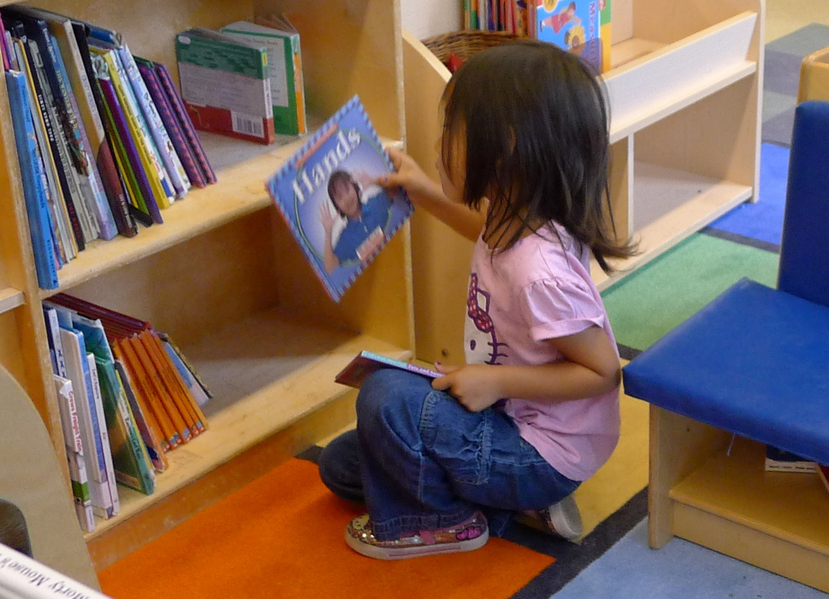
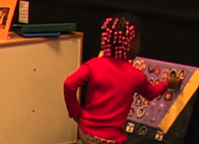
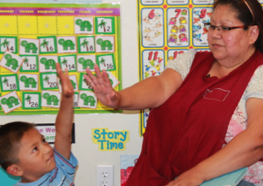
¡Sí! Logré
poner a un aficionado en el estadio, porque me comporté en forma segura.
Gracias por cuidar de nuestro salón de clases.
¡Choca esos 5!
¡Realmente jugaste con tus amigos en forma segura!

Slide 16
“Establecer reglas es una parte del ambiente general de respeto mutuo… y proviene de una necesidad interna de relacionarnos con las demás personas de un modo moral”.
(Devries & Zan, 2003, p. 64)
REPASO
G
U
I
D
E

Slide 17

Si desea más información, por favor escríbanos a: NCQTL@UW.EDU o llámenos al 877-731-0764
Este documento fue preparado por el Centro Nacional para la Enseñanza y el Aprendizaje de Calidad para el Departamento de Salud y Servicios Humanos
de los Estados Unidos, Administración para Niños y Familias, Oficina Nacional de Head Start, con la subvención #90HC0002.
OTOÑO 2012

